Slide 1


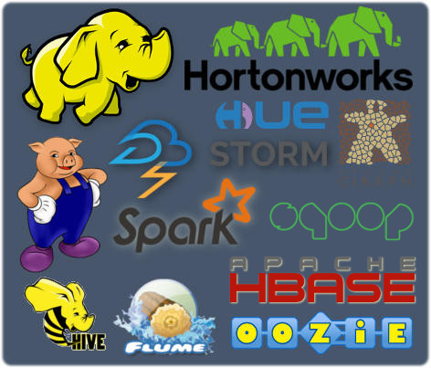
Big Datas Økosystem
Terje Berg-Hansen
Stavanger 28. august 2019

Slide 2

Hadoop

Slide 3


Historien

Det var en gang et firma som het Google, som ville laste ned
hele internett og kjøre analyser på det. Derfor lagde de:

Google FS og MapReduce
... og på den måten tjente de alle pengene i hele verden

Google vil sjelden open-source det de lager, men de vil gjerne
beskrive det, så: «Google wrote a paper» er blitt en
gjennomgående inspirasjon for nye open source teknologier.

Doug Cutting (Yahoo!) leste Googles papers i 2004 og
skrev en Java-app med et distribuert filsystem og en
MapReduce-implementering sammen med Mike Cafarella
ved Univ. Of Michigan, kalte det Hadoop etter sin sønns gule
tøyelefant og etablerte det som en del av Apache Nutch og
Apache Lucene.

(Prof. Cafarella is known for his smooth, baritone speaking voice - wikipedia)

Slide 4
Hva er Hadoop?

Hadoop er et system for å prosessere «mind-boggingly
large amounts of data» - også kalt «Big Data»

Kjernen i Hadoops økosystem var opprinnelig to
komponenter:

HDFS – Hadoop Distributed File System - et distribuert
filsystem som kan spenne over tusenvis av noder med
petabytes av data.

MapReduce – parallell prosessering av data på de
maskinene hvor data er lagret. Jobber mappes ut,
prosesseres lokalt og resultatene stokkes sammen og
reduseres til et sluttresultat

I 2009 kunne Hadoop sortere en terrabyte med data på 62
sekunder.

Slide 5
Hvem bruker Hadoop?

Hadoop brukes nå av «alle», f.eks. :
Yahoo!

More than 100,000 CPUs in >40,000

computers running Hadoop
Our biggest cluster: 4500 nodes

>60% of Hadoop Jobs within Yahoo are

Apache Pig jobs.

Slide 6
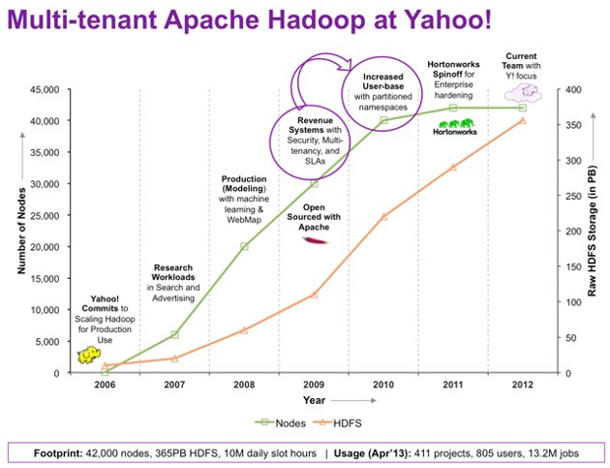
Hadoop-utviklingen hos Yahoo!

Slide 7
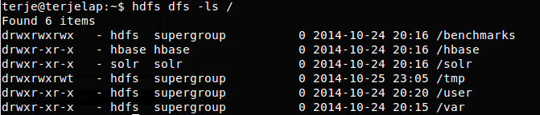
HDFS 101

HDFS er Hadoops filsystem, og oppfører seg på mange måter
likt et Linux-filsystem:

HDFS er beregnet for filer i størrelsesorden terabytes og
petabytes. HDFS splitter filene opp i blokker på eks. 256 Mb
hver (konfigurerbart), som så distribueres over klynger med
opptil 4500 noder. HDFS lager 3 kopier av hver blokk
(konfigurerbart), og lagrer dem på ulike noder i klyngen. En
«NameNode» holder orden på blokkene (spof) som fysisk
lagres på «DataNoder».

Slide 8
MapReduce 101

MapReduce er en modell for å gjøre distribuert programmering
håndterbart (ved bl.a. å unngå at man må håndtere distribuert
«state»).

Alle data behandles som nøkler (keys) og verdier (values)

Word Count = Hadoop «Hello world»:

Vi teller opp hvor mange ganger hvert ord opptrer i
en tekst ved å lage «mappers» som teller hvert ord,
og sender dette som nøkkel/verdi-par til «reducers»
som summerer opp resultatet.

MapReduce er på mange måter Hadoops «assembly
language». Så folk ble etter hvert leie av å skrive tunge
MapReduce-jobber.

Slide 9
MapReduce sucks?
Grise-leie, faktisk....

Slide 10

Apache Pig

Slide 11

En gris ankommer

MapReduce er java-applikasjoner som er tunge og
omstendelige å skrive. Derfor lagde Yahoo et enklere språk de
kalte «Pig» som forenklet koden betraktelig:

«Apache Pig is a platform for analyzing large data sets that consists of a
high-level language for expressing data analysis programs, coupled with
infrastructure for evaluating these programs.»

Istedenfor å skrive to sider med java-kode for MapReduce, kan
man nå skrive et par linjer med «Pig Latin» som Pig kompilerer
til MapReduce-jobber:

A = LOAD 'student' USING PigStorage() AS (name:chararray, age:int, gpa:float);

B = FOREACH A GENERATE name;

DUMP B;
(John)
(Mary)
(Bill)
(Joe)

Slide 12
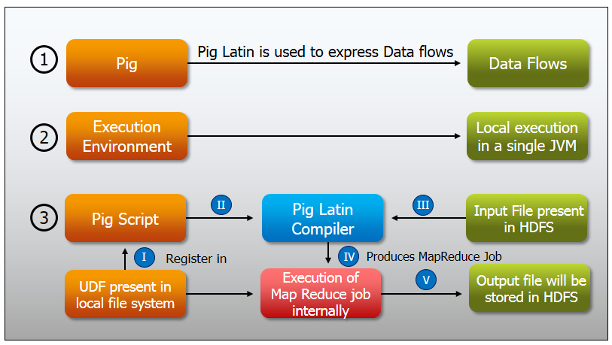
Apache Pig

Slide 13
Mer griseprat...

Med Pig kan man bl.a. skrive «Pig Latin» i skallet «Grunt»,
lagre det som skriptfiler, lage egne funksjoner (UDF) og dele
dem gjennom en offisiell «PiggyBank».

LinkedIn bruker Pig til det meste og har delt sine funksjoner
gjennom biblioteket «DataFu»

Twitter har delt sine UDFer (som de bruker daglig) gjennom:
«elephant-bird»

«Pygmalion» knytter Pig til Apache Cassandra.

«Piglet» er Pig for Ruby

«PigPy» er Pig for Python

«PigPen» er en av flere Eclipse-plugins for Pig.

etc....

Slide 14

Apache Hive

Slide 15

... og en bikube

For å lette bruken av Hadoop for de med SQL-kunnskaper,
lagde Facebook datavarehus-applikasjonen «Apache Hive»,
som nå er en de facto standard for Hadoop datalagring.

«HiveQL» er et SQL-lignende språk som lar deg lagre og hente
ut data via MapReduce-jobber (e.l.) på en HDFS-klynge.

Eksempel HiveQL:
hive> CREATE TABLE pokes (foo INT, bar STRING);
hive> SELECT foo FROM invites WHERE ds='2018-08-15';

Mens Pig er en «datafabrikk», ideell til ELT og
datamanipulering, er Hive et «datavarehus» ideelt til lagring av
data. Data kunne f.eks. opprinnelig ikke endres etter at de ble
lagret i Hive, men måtte slettes og lagres på nytt i annen form.

Slide 16
Apache HCatalog

HCatalog ble laget for å sentralisere et metadata-
kartotek, slik at samme metadata kan brukes for
MapReduce, Streaming, Pig, Hive, Cascading etc.

«HCatalog – gi meg disse dataene med Pig»

«HCatalog – gi meg disse dataene med Hive»

Osv...

HCatalog gir en felles mekanisme for schema og
datatyper, samt en tabell-abstraksjon, slik at brukerne
ikke behøver å tenke på hvor eller hvordan data er
lagret

HCatalog er nå en integrert del av Hive

Slide 17
... problem solved?

Så en elefant, en gris og en bisarr kombinasjon av en
elefant og en veps slo seg sammen og løste alle big
data-problemene våre?

Vel, nesten ....

Slide 18
Begresningene til MapReduce

MapReduce er fantastisk til batch-kjøring av gigantiske jobber
hvor du har tid til å vente en halvtime på resultatet.

Men ikke til interaktiv jobbing med data.

Siden både Pig og Hive kompileres ned til MapReduce-jobber,
var det behov for mer interaktiv teknologi.

Interaktive databaser, alternative prosesserings-motorer,
streaming-grensesnitt etc. har vokst frem gjennom årene til å bli
et stort og omfattende økosystem av programmer som alle
bruker (eller kan bruke) HDFS og/eller MapReduce.

Slide 19
Ressurs-styring
YARN ble laget for å fordele ressurser mellom ulike programmer i klyngen
Oozie ble laget for å lage kjøreplaner for jobbene programmene utfører
Zookeeper ble laget for å ivareta programmenes tilstand og konfigureringsdata

Slide 20
YARN – MapReduce 2.0
Apache Hadoop NextGen MapReduce (YARN)


«MapReduce has undergone a complete overhaul in hadoop-0.23
and we now have, what we call, MapReduce 2.0 (MRv2) or
YARN»

Hovedideen bak YARN er å splitte de to hovedfunksjonene til
Hadoops JobTracker: resource management og jobb-
scheduling/overvåking, og la dem håndteres av separate daemons.

Yarn har således én global ResourceManager (RM) og i tillegg en
ApplicationMaster (AM) per applikasjon. En applikasjon er enten en
enkelt MapReduce jobb eller en DAG av jobber.
YARN = Yet Another Resource Negotiator

Slide 21
YARN – MapReduce 2.0
Arbeidsfordelingen:

ResourceManager (én per klynge) og NodeManager(s)
(én per slavenode), utgjør tilsammen rammeverket for
data-prossessering. ResourceManager er autoriteten som
mekler ressurser mellom alle applikasjonene i systemet.

ApplicationMaster (én per applikasjon) er et rammeverk-
spesifikt bibliotek som har til oppgave å forhandle med
ResourceManager om ressurser og jobbe sammen med
NodeManager(s) for å eksekvere oppgaver og overvåke
dem.

Slide 22

Apache Oozie

Slide 23

Apache Oozie
Apache Oozie er et «workflow processing

system» som lar brukere definere en serie med
jobber skrevet med diverse teknologier – som
Map Reduce, Pig og Hive – og så lenke dem
sammen i kjeder som utføres til angitte tider.
Oozie er mao en avansert «scheduler» for

Hadoop som f.eks. lar en jobb starte først etter
at en annen er avsluttet osv.

Slide 24

Apache Zookeeper

Zookeeper er en sentralisert tjeneste for lagring av
konfigureringsinformasjon og navn, og som organiserer
distribuert synkronisering og gruppe-tjenester for en Hadoop-
klynge.

Zookeepers «Raison d'Etre»:

«All of these kinds of services are used in some form or another
by distributed applications. Each time they are implemented there
is a lot of work that goes into fixing the bugs and race conditions
that are inevitable. Because of the difficulty of implementing these
kinds of services, applications initially usually skimp on them
,which make them brittle in the presence of change and difficult to
manage. Even when done correctly, different implementations of
these services lead to management complexity when the
applications are deployed.»

MAO – Zookeeper er lav-nivå programvare som håndterer
kommunikasjonsvanskelighetene i et distribuert system.

Slide 25

Databaser og lagringsformater

Slide 26
Databaser og lagringsformater
Integrert i Hadoop
  Databaser: HBase / Phoenix, Accumulo, Druid,
  Lagringsformater: ORCFile, Avro og Parquet
Kan integreres med Hadoop
  Cassandra, MongoDB, Hawq, PrestoDB
  + Tradisjonelle RDBMSer som Microsoft SQL Server m.m.

Slide 27

Apache HBase

Slide 28
Apache HBase

HBase begynte som et prosjekt hos firmaet Powerset (kjøpt av
Microsoft for $100 Mill. i 2008) for så å bli donert til Apache
Software Foundation.

Apache HBase er en open-source, distributert, kolonnebasert
ikke-relasjonell database skrevet i Java etter modell av
Google's Bigtable.

«Use Apache HBase when you need random, realtime
read/write access to your Big Data. This project's goal is the
hosting of very large tables -- billions of rows X millions of
columns -- atop clusters of commodity hardware»

StumbleUpon driver bl.a. det meste av nettstedet sitt live fra HBase

Facebook bruker bl.a. HBase til messages-infrastrukturen sin og likes

Adobe, Filmweb, Meetup, Ebay og Twitter er andre store brukere

Slide 29
Apache HBase

HBase fra kommandolinjen
:
Opprette en tabell og legge inn data.

Opprett tabell med 'create' og spesifiser tabellnavn og kolonnefamilie.

hbase> create 'terje', 'kontakter'
0 row(s) in 1.2200 seconds

List informasjon om Tabellen med 'list':

hbase> list 'terje'
TABLE
terje
1 row(s) in 0.0350 seconds
=> ["terje"]

Sett inn litt data i tabellen med 'put':

hbase> put 'terje', 'row1', 'kontakter:navn', 'Donald Duck'
0 row(s) in 0.1770 seconds

hbase> put 'terje', 'row1', 'kontakter:adresse', 'Andebyveien 45'
row(s) in 0.0160 seconds

hbase> put 'terje', 'row1', 'kontakter:epost', 'donald@disney.com'
0 row(s) in 0.0260 seconds

Slide 30

Apache Accumulo

Slide 31
Apache Accumulo

NSA «forket» HBase i 2008 og la til funksjonalitet som de hadde
behov for (row-level sikkerhet osv.). Utviklerne fikk ikke lov til å
«commit'e tilbake til community'en», før i 2011, hvor de donerte
prosjektet til ASF i 2011 undern navnet «Accumulo».

Så Accumulo er HBase slik den så ut i 2008 pluss det NSA hadde
behov for – videreutviklet parallelt med HBase i 6-7 år.
Fra Accumolo på nett:
«Google published the design of BigTable in 2006. Several other
open source projects have implemented aspects of this design
including HBase, Hypertable, and Cassandra. Accumulo began its
development in 2008 and joined the Apache community in 2011.»

Slide 32

Apache Cassandra

Slide 33
Apache Cassandra
  Apache Cassandra ble utviklet av Facebook og donert til Apache Software Foundation.
  Høy tilgjengelighet, justerbar konsistens
  Alle noder er like – ingen er primær/sekundær
  Nodene kommuniserer via «gossip» og «snitch»
  Godt integrert med Hadoop
  Brukes ikke lenger av Facebook, men av bla.
    Apple (ITunes / IMessages på 100 000 servere i 2015 med mer enn 10 Petabytes data)
    Netflix og Spotify (til metadata, spillelister og backend for streaming-tjenester)
    Finn.no kjører på Cassandra
    Norsk Hydro (sensordata fra smelteverk)

Slide 34

MongoDB
MongoDB er en dokument-orientert database laget av Dwight Merryman - som nå er verdens femte mest brukte database.
  Eget distribuert filsystem
  Databaser med Dokument-samlinger
  Replika-sett med 3 noder i hvert sett
  Sharding kan skrus på for hver database
  Bruker JSON/BSON til dokumenter og lagring
  Elsket av utviklere, ikke så mye av driftere

Slide 35
NoSQL-databaser og Hadoop

Apache Cassandra er godt integrert med Hadoop og
Spark bl.a. gjennom et samarbeid mellom DataStax og
Hortonworks.

MongoDB Inc samarbeider både med Cloudera og
Hortonworks for integrasjon med CDH og HDP – og har
bl.a. laget en mongo-hadoop connector.

Apache Hawq (PostgreSQL/Greenplum) er integrert bl.a.
gjennom Ambari og HDP

Apache Trafodion (HP), AsterixDB (JSON) m.fl. er
integrert via Yarn

Slide 36
Lagringsformater
Hadoop støtter en rekke ulike lagringsformater,

hvorav noen er utviklet spesielt for Hadoop-
klynger, som f.eks.:

SequenceFile

RCFile

ORCFile

Avro

Parquet

Slide 37

Apache Avro

Slide 38
Apache Avro

Apache Avro er et system for data-serialisering, skrevet av Doug
Cutting, Hadoops «opprinner». Avro tilbyr:

Rike data-strukturer - Kompakt, raskt, binært dataformat - En
container-fil til å lagre store datamengder - Remote procedure
call (RPC).

Avro har enkel integrasjon med dynamiske språk. Man trenger
ikke generere kode for å lese eller skrive datafiler eller for å
bruke eller implementere RPC protokoller. Skjemaet som ble
brukt da data ble skrevet er lagret i begynnelsen av
dokumentet, slik at alle Avro-filer er selvbeskrivende.

Avro skiller seg fra Thrift og Protocol Buffers ved bl.a:
Dynamiske datatyper, utaggede data (siden skjema er
tilstede), ingen manuelle felt IDer: Når et skjema endres vil
både det gamle og det nye være tilgjengelige når data
prossesseres.

Slide 39

Apache Parquet

Slide 40
Apache Parquet
Parquet er et kolonne-orientert lagringsformat

for alle komponenter i Hadoops økosystem.
Parquet er utviklet for komplekse nøstede data-

strukturer, basert på Dremels «record
shredding» og «assembly algorithm»
Parquet er laget for å støtte svært effektive

komprimerings- og «encoding»-schemes.
... og ikke minst har formatet raskt blitt en de

facto standard innenfor mange teknologier og
organisasjoner.

Slide 41
Migrering av Data
Teknologier for å overføre data til Big Data – klynger fra:
  Relasjonelle databaser
  Loggfiler
  Datastrømmer, f.eks. fra sensorer
  Dokumenter – Regneark, Tekstdokumenter, Pdf
  Mediafiler – audio, video

Slide 42

Apache Flume

Slide 43
Apache Flume
Flume er en distribuert tjeneste for effektiv

innsamling, aggregering og flytting av store
mengder logg-data til Hadoop for videre
analyse.

Flume har en enkel og fleksibel arkitektur basert på
«streaming data flows».

Flume bruker en enkel og utvidbar datamodell som
er tilrettelagt for online analytiske applikasjoner

Flume-agenter settes opp gjennom redigering av en
enkelt konfig-fil.

Slide 44

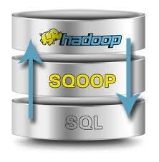
Apache Sqoop

Slide 45
Apache Sqoop

Sqoop er et verktøy for å importere data fra relasjonelle
databaser / datavarehus til Hadoop og evt. eksportere data
fra Hadoop til relasjonelle databaser / datavarehus.

Sqoop kan migrere data til/fra HDFS (csv, Avro osv), Hive
og Hbase/Accumulo og til/fra de fleste kjente RDBMSer.

Eks: Importer fra Oracle til Avro-fil (med 6 map-prossesser):
sqoop import –connect "jdbc:oracle:thin:@(description=
(address= (protocol=tcp)(host=orahost)(port=1521))
(connect_data= (service_name=myser))) --username
SCOTT --password tiger --table MYTABLE -m 6 --as-
avrodatafile --warehouse-dir /staging/sqoop/MYTABLE

Slide 46
Apache Crunch

Apache Crunch er et bibliotek som kan kjøres på toppen
av Hadoop MapReduce og Apache Spark

Crunch er et enkelt Java API for oppgaver som
sammenslåing og aggregering av data – oppgaver som er
kronglete gjøre i ren MapReduce.

Crunch er spesielt nyttig når man skal prosessere data
som ikke passer naturlig inn i den relasjonelle
modellen – som f.eks. tidsserier, serialiserte objekt-
formater som protocol buffers eller Avro-records, eller
HBase -rader og koloner.

For Scala-brukere finnes Scrunch API, som er bygget på
toppen av Java APIer og inkluderer en REPL (read-eval-
print loop) for å lage MapReduce pipelines.

Slide 47
Strømming av Big Data
Parallell-prosessering av datastrømmer øker i bruk med økende datamengder og behov for sanntids-analyser.
Noen mye brukte teknologier for dette er:
  Apache Kafka
  Apache Flume
  Apache Storm
  Apache Flink
  Apache Spark Streaming

Slide 48

Apache Kafka

Slide 49

Apache Kafka

«Apache Kafka is publish-subscribe messaging
rethought as a distributed commit log»

Kafka gir funksjonalitet som et «messaging system»,
men har et unikt design..

Kafka håndterer strømmer med beskjeder i kategorier som kalles
emner (topics).

Prossesser som publiserer beskjeder til et Kafka-emne kalles
produsenter.

Prossesser som abonnerer på emner og prossesserer strømmer
med publiserte beskjeder kalles konsumenter

Kafka kjøres som en klynge bestående av en eller flere servere
som alle kalles meklere.

Kommunikasjon mellom servere og klienter gjøres via en språk-
agnostisk TCP-protokoll

Slide 50
Apache Kafka
Kafkas økosystem:

Prossessering av datastrømmer

Storm - A stream-processing framework.

Samza - A YARN-based stream processing framework.

Storm Spout - Konsumerer beskjeder fra Kafka og emitter dem som Storm
tuples

Kafka-Storm - Kafka 0.8, Storm 0.9, Avro-integrasjon

SparkStreaming - Kafka reciever supports Kafka 0.8 and above

Integrasjon med Hadoop

Camus - LinkedIn's Kafka=>HDFS pipeline. «This one is used for all data at
LinkedIn, and works great».

Kafka Hadoop Loader En annerledes implementering av Hadoops loading-
funksjonalitet .

Flume - Inneholder Kafka Source (konsument) og Kafka Sink (produsent)

Slide 51

Apache Storm

Slide 52
Apache Storm

Apache Storm er et open source «distributert sanntids-
prossesseringssystem», opprinnelig utviklet av Twitter.

Storm gjør det enkelt å prossessere uendelige strømmer med
data, og gjør for sanntids-prossessering det Hadoop gjør for
batch prossessering.

«Storm is simple, can be used with any programming
language, and is a lot of fun to use!»

Storm har mange bruksområder: realtime analytics, online
machine learning, continuous computation, distributed RPC,
ETL etc..

Storm er rask: En benchmark har klokket den til over en million
tuples prossessert per sekund per node.

Storm er skalerbar, fault-tolerant, garanterer at data blir
prossessert og er lett å sette opp og drifte.

Slide 53
Apache Storm

Istedenfor MapReduce-jobber kjører man “topologier” med
Storm. En «topologi» skiller seg fra en «jobb» bl.a. ved at
MapReduce-jobber avsluttes, mens topologi-prossesser
fortsetter å sende beskjeder til evig tid ( ... or until you kill it).

En Storm-klynge har to typer noder: master og worker. Master
noder kjørere en daemon som kalles “Nimbus” som ligner på
en Hadoop “JobTracker”. Nimbus distribuerer kode rundt i
klyngen, tildeler maskiner jobber og overvåker systemet.

Hver worker kjører en daemon kalt “Supervisor”. Supervisor
lytter etter arbeid tildelt maskinen og starter og stopper
prossesser basert på det Nimbus har tildelt den.

Slide 54
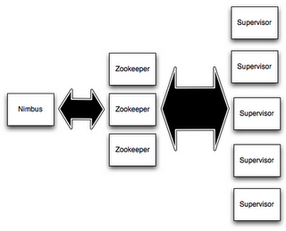
Apache Storm

Slide 55

Apache Flink
Apache Flink er et rammeverk for prosessering av datastrømmer
Kjernen i Apache Flink er en distribuert «streaming dataflow engine» skrevet i Java og Scala.
Flink kjører valgte dataflow-programmer med parallell-prosessering av data i en «pipeline».

Slide 56
Apache Flink
Flink kan kjøres på Hadoop-klynger med YARN, på Apache Mesos eller Kubernetes, men også som en stand-alone klynge på egne servere.
Flink er konfigurert for høy tilgjengelighet, uten noen «single point of failure».
Flink har skalert til flere tusen kjerner og terabytes med data, med høy gjennomstrømningshastighet og lavt etterslep, og brukes av noen av verdens mest krevende strømme-prosesserings-applikasjoner. (eBay, AWS , Huawei, Uber osv)

Slide 57
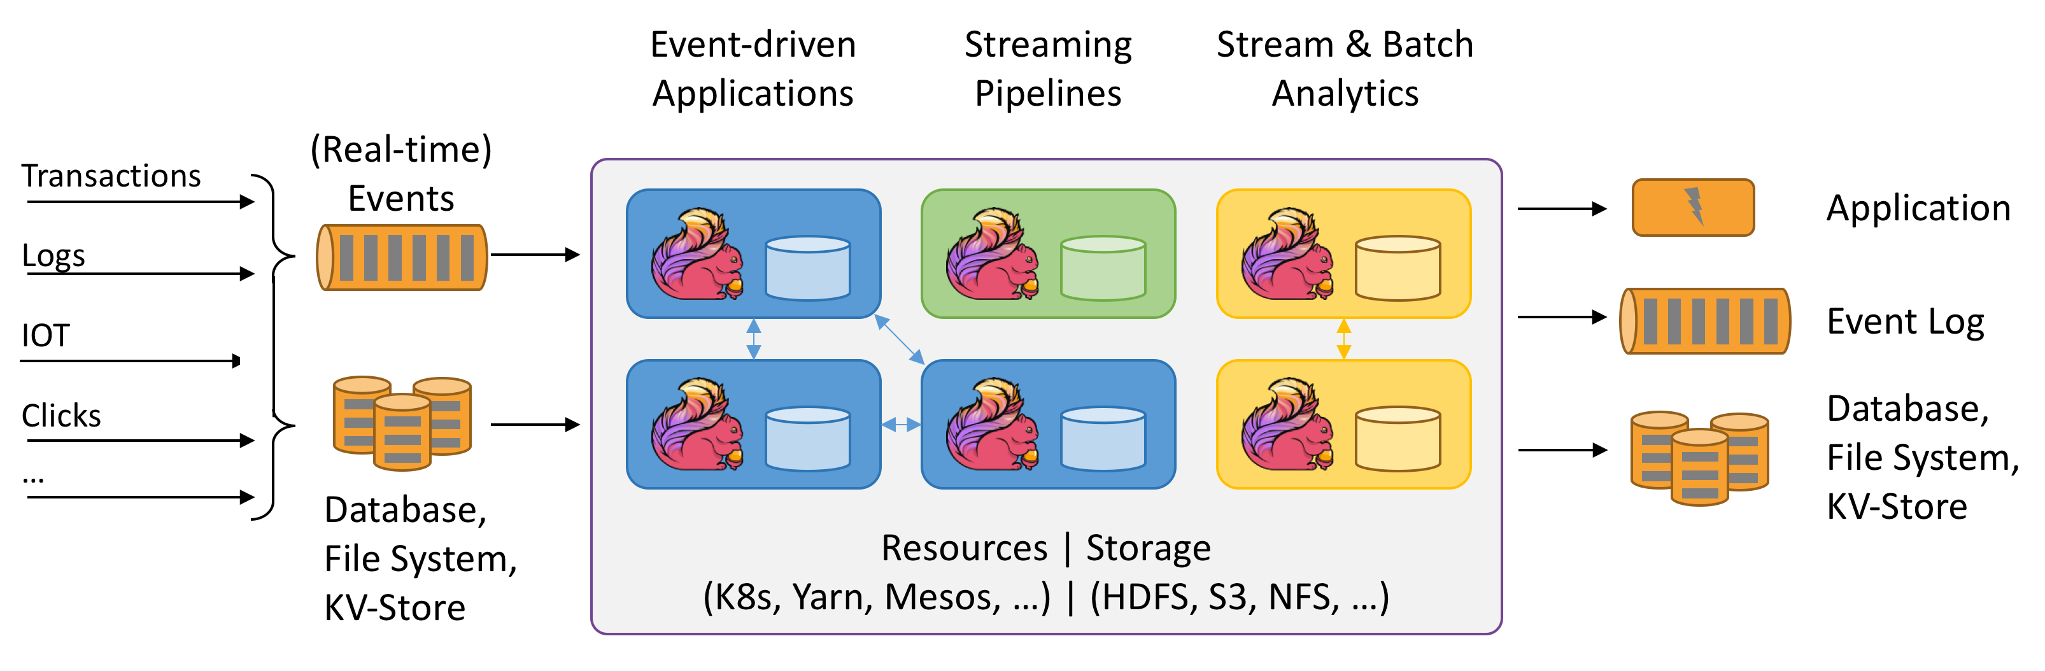
Apache Flink

Slide 58
Maskinlæring
Maskinlæring i distribuerte klynger er raskt og kan håndtere store datamengder.
Teknologier for Big Data Maskinlæring inkluderer bla.:
  Apache Mahout
  Apache Spark ML
  Apache HiveMall

Slide 59

Apache Mahout

Slide 60

Apache Mahout

Mahout er en samling maskinlærings-algoritmer for Hadoop.

Mahout har primært tre hovedområder:

Collaborative filtering

Anbefalelses-motorer: Andre som så denne
videoen og også så andre vidoer du liker så
også disse videoene

Clustering

Gruppering basert på felles kriteria: Videoer
som ligner på denne..., Google news groups etc

Classification

Spam / ikke-spam basert på kriteria

Slide 61

Apache Hivemall

Slide 62

Apache Hivemall
Apache Hivemall er hovedsakelig designet for å kjøre maskinlærings-algoritmer på Apache Hive, men støtter også Apache Pig og Apache Spark.
Dermed kan Hivemall betraktes som et kryssplattforms-bibliotek for maskinlæring;
  Prediksjonsmodeller bygget fra en batch-spørring mot Apache Hive kan bruker på Apache Spark/Pig, og omvendt kan modeller bygget med Apache Spark brukes fra Apache Hive/Pig.

Slide 63
Prosessering av data
Det finnes en rekke Big Data-teknologier for prosessering av data i batch eller som stream.
  Prosessering foregår i distribuerte server-klynger
  Prosessering foregår parallellt
  Har APIer mot mange av de mest brukte programmerings-språkene (Java, Scala, Python, SQL, etc)

Slide 64
Apache Giraph

Slide 65
Apache Giraph

Apache Giraph er et system for iterativ
graph-prossessering bygget for høy skalerbarhet.

For eksempel brukes den av Facebook for å analysere den
sosiale grafen som produseres av brukere og deres
forbindelser.

Giraph ble laget som en open-source motpart til Googles
«Pregel», som de beskrev i et paper i 2010. Både Pregel og
Giraph er inspirert av «Bulk Synchronous Parallel»-modellen for
distributert prosessering introdusert av Leslie Valiant.

Giraph inkluderer bl.a.:

Master computation, Sharded aggregators, Edge-oriented input,
Out-of-core computation, m.m.

Slide 66

Apache Tez

Slide 67
Apache Tez
Apache Tez er et prosjekt med formål å bygge

et applikasjons-rammeverk som bruker en
kompleks directed-acyclic-graph av oppgaver
for å prossessere data. Tez bygges på toppen
av Apache Hadoop YARN
Apache Tez lar Hive og Pig kjøres via en

kompleks DAG med oppgaver. Dermed kan en
enkelt Tez-jobb brukes til å prossessere data
som tidligere krevde flere MapReduce-jobber.
= Betraktelig raskere enn MapReduce


Slide 68
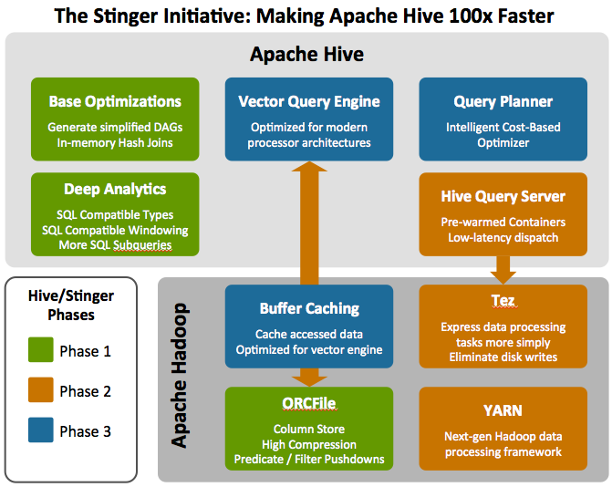
Stinger-initiativet

Slide 69

Apache Beam
«An advanced unified programming model»
  Batch og datastrømmer kan prosesseres
  på en mengde «execution engines»:
DirectRunner: kjøres lokalt på en maskin – for utvikling og testing.
ApexRunner: Kjører på Apache Apex.
FlinkRunner: Kjører på Apache Flink.
SparkRunner: Kjører på Apache Spark.
DataflowRunner: Kjører på Google Cloud Dataflow
GearpumpRunner: Kjører på Apache Gearpump (incubating).
SamzaRunner: Kjører på Apache Samza.
NemoRunner: Kjører på Apache Nemo

Slide 70
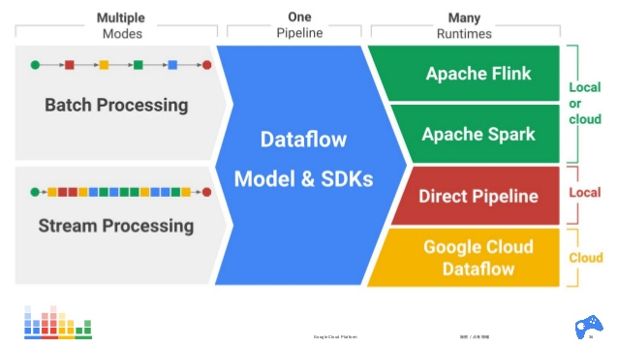
Apache Beam

Slide 71

Apache Spark

Slide 72
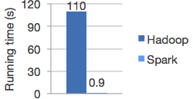
Apache Spark
Apache Spark er et helhetlig system for parallell-prossesering
som kan kjøres sammen med eller istedenfor Hadoop.

Spark kan kjøre programmer opptil 100x raskere enn
Hadoop MapReduce «in memory» eller 10x raskere fra disk.

Spark har en avansert «DAG execution engine» som støtter
«cyclic data flow» og «in-memory computing».

Spark kommer med en ny versjon hver 3. måned

Slide 73
Apache Spark

Spark gjør det enkelt å bygge parallelle applikasjoner og kan
brukes interaktivt fra Scala-, R- eller Python-skall.
Applikasjoner kan bygges i Java, Scala, Python eller R.

Spark innheolder en rekke høy-nivå-verktøy, inkludert Spark
SQL, Spark MLlib for maskinlæring, GraphX og Spark
Streaming. Disse rammeverkene kan integreres sømløst innen
samme applikasjon.

Spark kan kjøres på Hadoop 2 - klynger via YARN og kan lese
alle eksisterende Hadoop datakilder, så som Avro, Parquet,
CSV, HBase, MongoDB eller Cassandra.

Med en eksisterende Hadoop 2 - klynge, kan Spark kjøres uten
noen spesiell installasjon. Eller man kan kjøre Spark
standalone, evt. på EC2 eller Mesos.

Slide 74

Cloudera HUE

Slide 75
Hadoop User Experience
Hue er et Webgrensesnitt for analyse av data

med Apache Hadoop, utviklet av Cloudera for
Hadoop-distroen CDH og «open-sourcet» slik
at den kan brukes med alle Hadoop-distroer.
Sjekk http://demo.gethue.com for en interaktiv

demo.

Slide 76
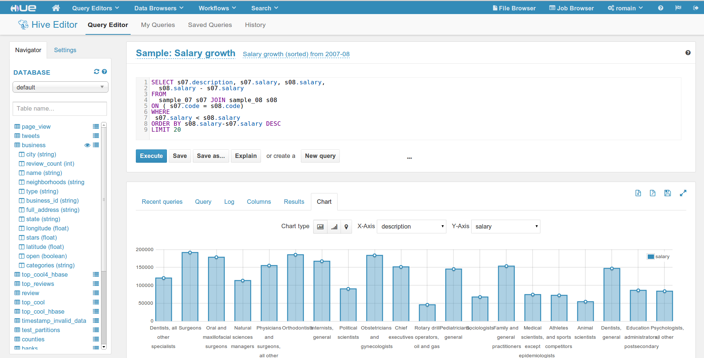
Hadoop User Experience

Slide 77
Sikkerhet og «Governance»
In-house Big Data-klynger er ofte laget med hovedsakelig skall-sikring som beskyttelse mot omverden.
Nyere versjoner av bla. Hadoop-klynger inneholder også gode mekanismer for autentisering og autorisering av brukere, f.eks. gjennom Kerberos, Ldap/Active Directory osv.

Slide 78

Apache Ranger
Apache Ranger er et rammeverk for data

sikkerhet, som bl.a. tilbyr:

Sentralisert sikkerhets-administrasjon via et UI eller
ved å bruke REST APIs.

Administrering av finmaskede tilgangsrettigheter

Standardiserte metoder for tilgangsrettigheter for
alle Hadoop-komponentene.

Støtte for ulike rettighets-metoder: Rollebasert,
attributtbasert etc.

Sentralisert auditing av brukertilgang for alle
Hadoops komponenter

Slide 79

Apache Knox
Knox tilbyr skallsikring av Hadoop-klynger- en

«REST API Gateway for the Apache Hadoop
Ecosystem»

Authentication (LDAP and Active Directory
Authentication Provider)

Federation/SSO (HTTP Header Based Identity
Federation)

Authorization (Service Level Authorization)
Knox sikrer også Hadoops web UI’er


Slide 80

Apache Ambari

Slide 81
Apache Ambari

Ambari er et web-basert verktøy laget av Hortonworks for å provisjonere,
styre og overvåke Apache Hadoop-klynger, med støtte for bl.a. HDFS,
MapReduce, Hive, HCatalog, HBase, ZooKeeper, Oozie, Pig og Sqoop.

Ambari inneholder også et dashbord for overvåking av klyngens
helsetilstand – med bl.a. heatmaps og muligheter for å vise MapReduce-,
Pig- og Hive-applikasjoner visuelt sammen med deres ytelses-mål på en
brukervennlig måte.

Ambari lar System Administratorer:

Provisjonere en Hadoop-klynge - med trinnvise guider for å installere ulike
Hadoop-tjenester på alle verter i klyngen.

Konfigurere, starte, stoppe, rekonfigurere og restarte Hadoop-tjenester for
klyngen fra ett webgrensesnitt.

Overvåke status og helsetilstanden til Hadoop-klynger via et intuitivt
dashbord – integrert med Ganglia for sanntids datainnsamling og Nagios til
varsling når f.eks. en node går ned eller det er lite lagringsplass igjen etc.

Slide 82
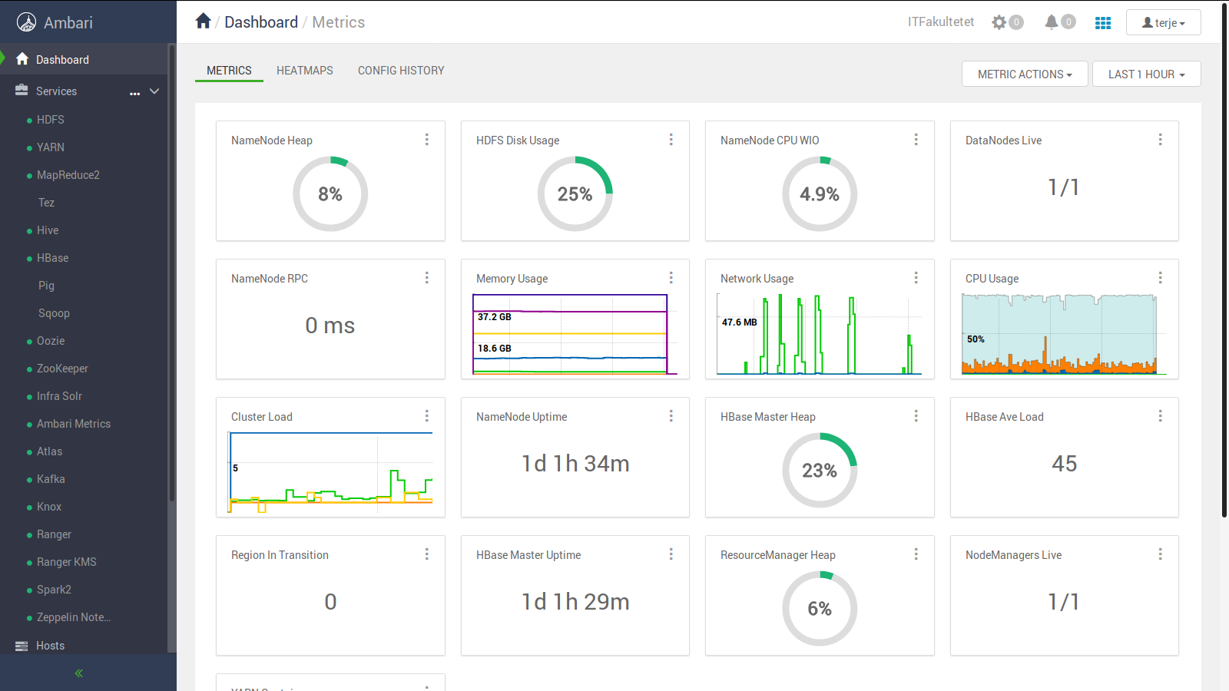
Apache Ambari

Slide 83
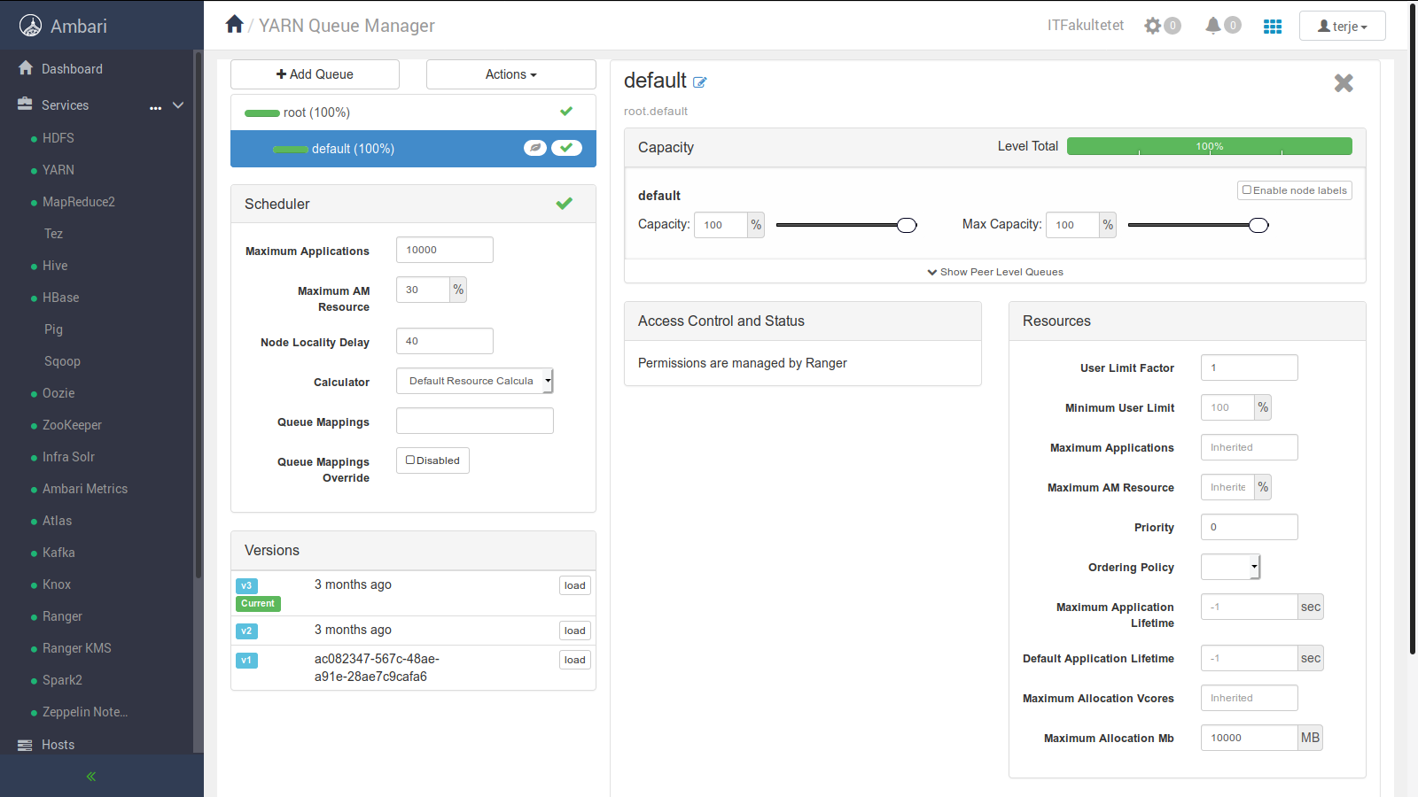
Apache Ambari

Slide 84






Hadoop Distroer

Slide 85

Apache Bigtop

Slide 86
Apache Bigtop
Apache Bigtop har samlet kompatible versjoner av en rekke
Hadoop-komponenter:
✓
Apache Crunch
✓
Apache Pig


✓
Apache Flume
✓
Apache Solr


✓
Apache Giraph
✓
Apache Sqoop


✓
Apache HBase
✓
Apache Whirr


✓
Apache HCatalog
✓
Apache Zookeeper


✓
Apache Hive
✓
Cloudera Hue


✓
Apache Mahout
✓
LinkedIn DataFu


✓
Apache Oozie


Slide 87
Hortonworks

Slide 88
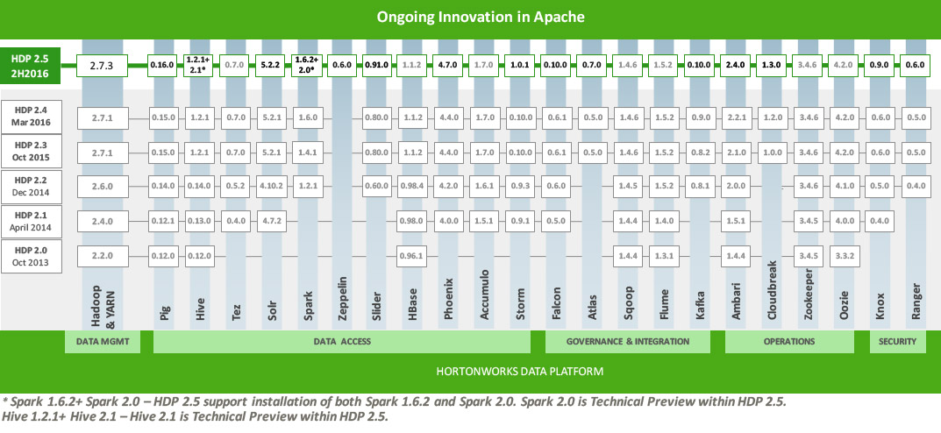
Hortonworks Data Platform

Slide 89
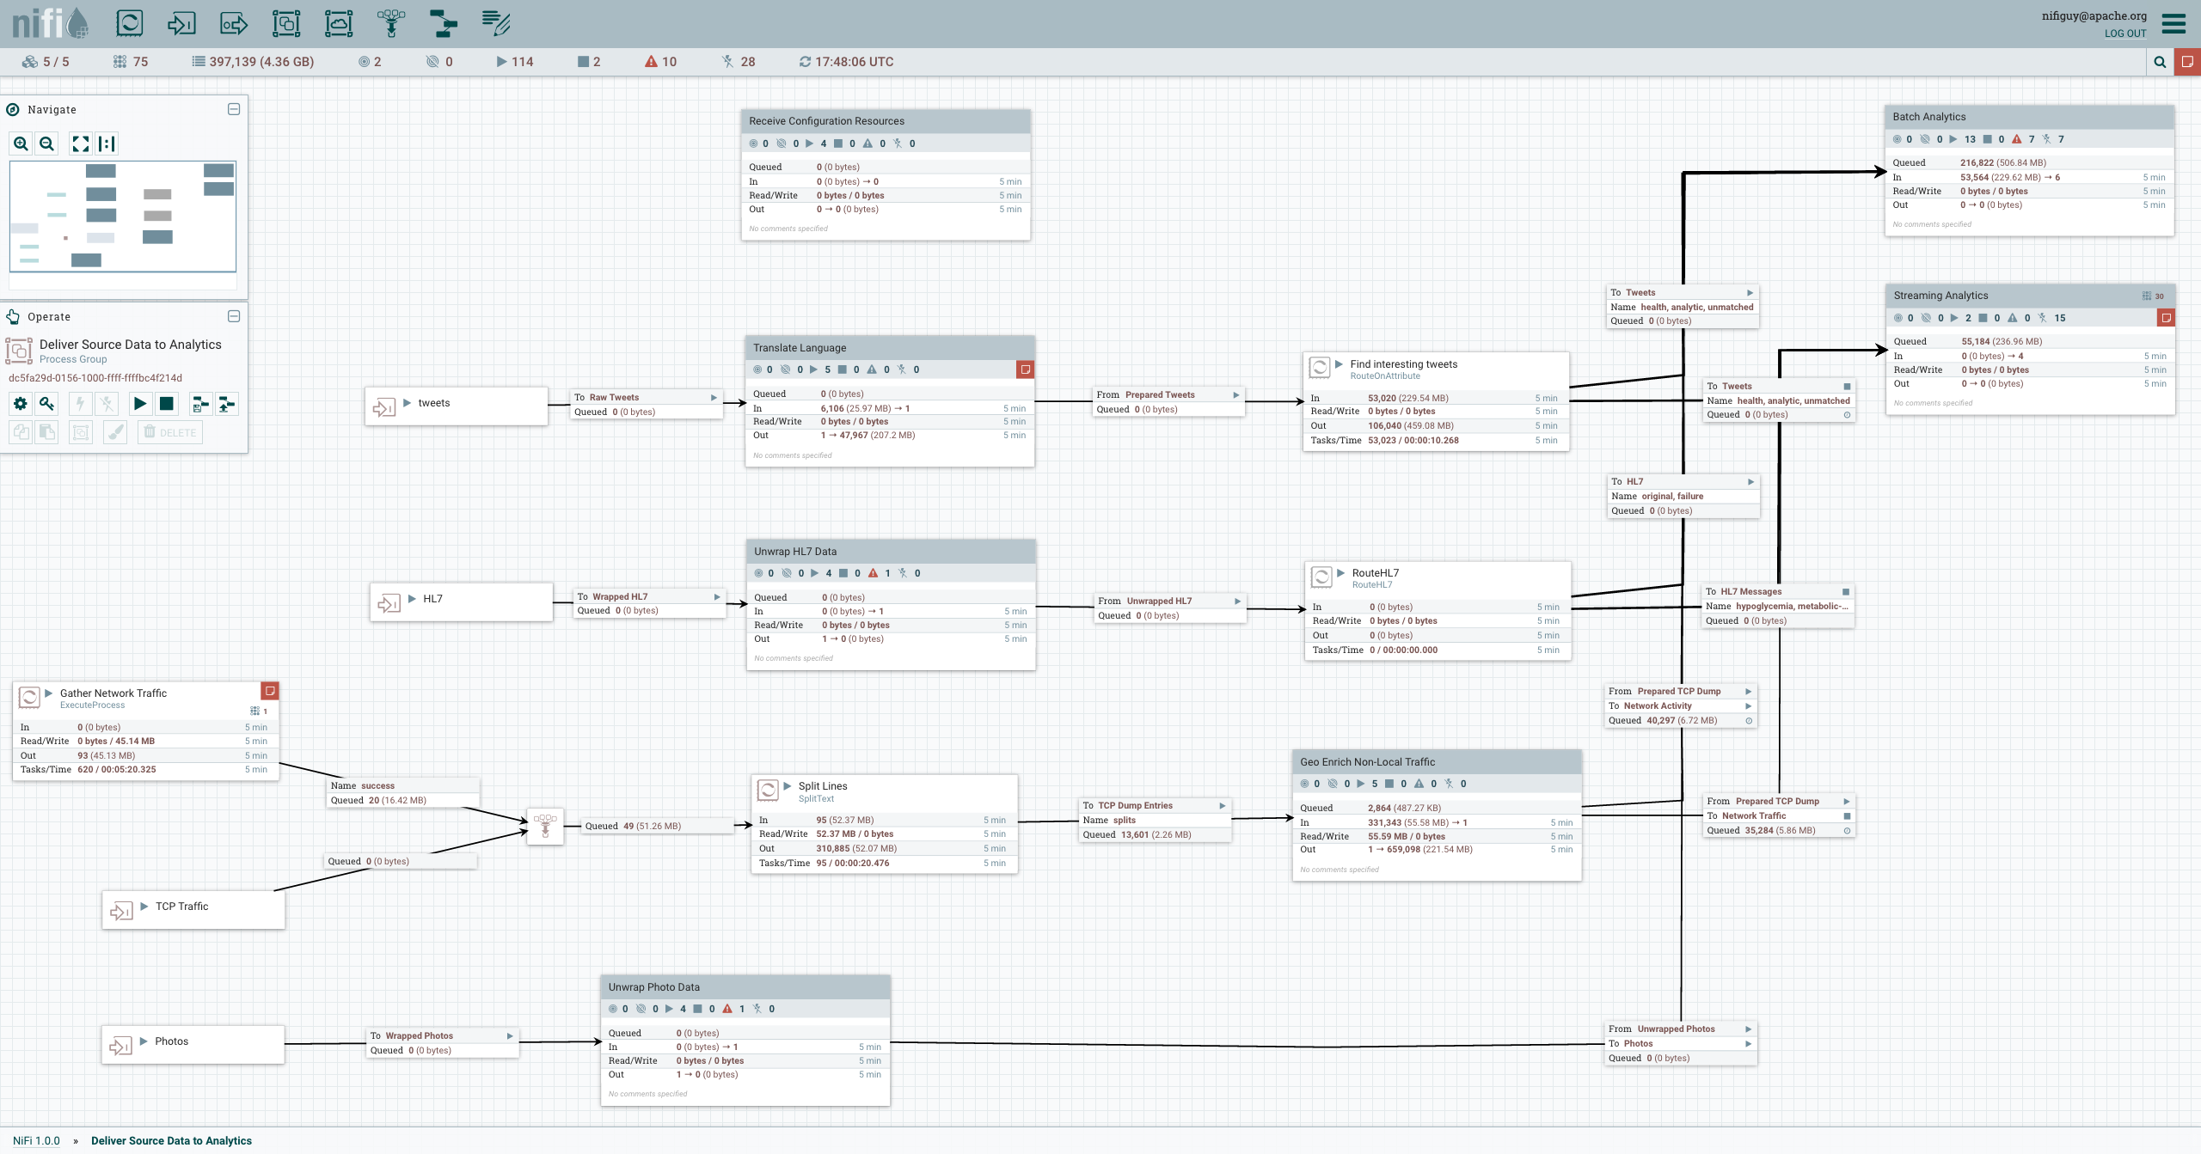
Hortonworks Data Flow

Slide 90
Cloudera

Slide 91
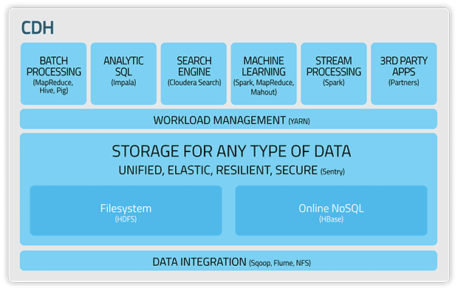
Cloudera Distribution for Hadoop

Slide 92
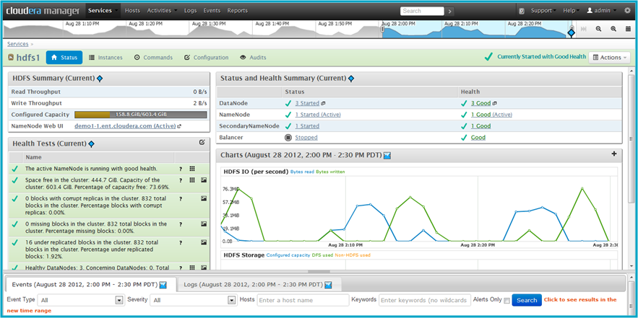
Cloudera Manager

Slide 93
MapR

Slide 94
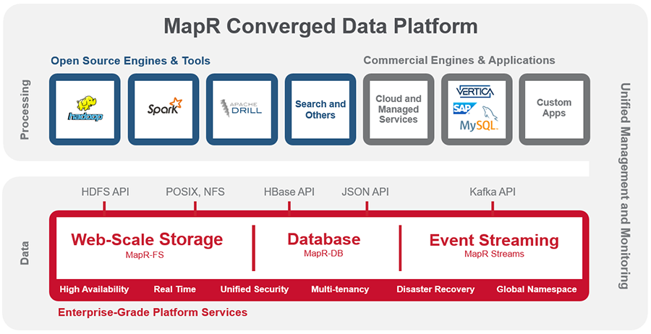
MapR Data Platform

Slide 95
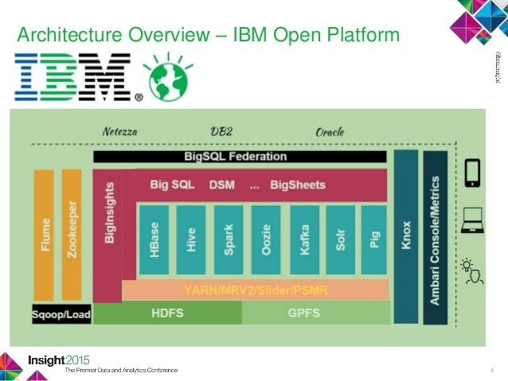
IBM

Slide 96
IBM
In 2015, IBM® released the IBM Open Platform

(IOP) with Apache Hadoop and Spark.
IOP is IBM’s big data platform, built on 100%

open source Apache ecosystem components –
as if you had downloaded components from
Apache.org and built it yourself.

Slide 97

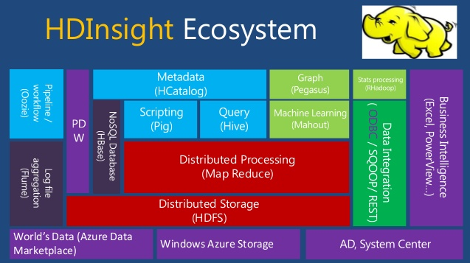
Microsoft HDInsight

Slide 98
De som ikke ble glemt...
Det er en rekke teknologier som ikke er nevnt i

denne enkle presentasjonen, f.eks.:

Cloudera Impala – sql-basert database

Apache Slider – «slide inn» din applikasjon på Yarn

Apache Drill – drill down into stuff with sql

Apache Ranger – sikkerhet, gjerne koblet med Apache Knox

Apache Flink – ref Spark

Apache Phoenix – SQL for HBase

Apache Samza – Stream Processing Framework

Apache Lens og Apache Kylin – OLAP basert på Hive

Apache Zeppelin – Online Notebook for bl.a. Spark

Slide 99
De som ikke ble glemt...
...forts...:


Apache Trafodion – SQL over HBase, inkludert støtte for
transaksjoner, laget av HP

Apache Hawq – Distribuert SQL-løsning basert på Pivotals
Greenplum/PostgreSQL

Apache Atlas - Data Governance og Metadata framework

Falcon - Feed management og data processing platform
(Onboarding av data, Policybasert Livs-syklus Management)

Apache Arrow – Kolonnebasert in-memory lagring for kryss-
bruk mellom applikasjoner

Apache Beam - «...unified programming model that you can
use to create a data processing pipeline».

AsterixDB – JSON-basert database for yarn/HDFS

Slide 100
Apache Software Foundation
Det dukker opp nye Hadoop-relaterte prosjekter

annenhver uke (ca) – og de kan deles i to
kategorier:

De som administreres av ASF

De som kommer til å bli det.
Først undergår de ASF incubation, så løftes de

til hovedprosjekter.

http://incubator.apache.org

http://projects.apache.org

